Slide 1
学习汇报
博学笃志，格物明德
汇报人：谢欣冉
时 间：2020.11.21

Slide 2
汇报大纲
一、观点句提取调研
二、新闻长文本摘要
三、情感分析小实验

Slide 3
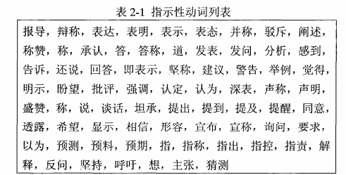
一、观点提取调研
通过观察总结发现，有一些表达方式是人们经常用于发表某种观点、看法、评论、预测，对于此类观点句，给出如下定义：
以指示性动词作为句子的核心位于，明确表达观点。总结了72个指示性动词
不含指示性动词，但整体意图是为了发表某种观点、看法、预测或评论的句子
参考文献：《基于SVM的中文观点句抽取》

Slide 4
一、观点提取调研
“ 曾光教授进一步向健康时报记者表示，除了病毒致病力、传播力的多样性变化，也要考虑到目前喀什无症状感染者多为工厂的年轻工人，他们不属于高危人群，因此无症状感染的概率会更高。
北京大学第一医院感染疾病科主任王贵强此前在接受中国新闻周刊采访时表示，早期报告的无症状感染者可能意味着尚处在感染早期，感染时间不长，后续一部分无症状感染者会转为确诊病人。
国疾控中心流行病学前首席科学家曾光教授对健康时报记者表示，此次疫情病例为疏附县本土的可能性不大，应该是和外界有过某些接触导致感染，还需要流行病学调查，才能追本溯源，厘清传播链条。
一位新疆自治区疫情防控医疗救治专家组成员10月27日对环球时报记者表示，喀什这波疫情是一次局部的聚集性暴发，“病例都和当地站敏乡三村工厂高度相关”，大范围疫情暴发的几率非常小。”
对新闻长文本观点挖掘的问题：
1.长文本，包含情感更复杂，除了作者自身的观点，还包括引用他们的观点
2.有些文本即使提取显式观点句后也难以判断情感，如上例子所示
3.大部分新闻中立或者负面情感的偏多，正面的比较少

Slide 5
二、新闻文本摘要
文本
分句
分词
计算词频
计算句子得分
句子得分前三名
'（原题为《喀什疫情溯源：本土病毒的可能性不大，暂未发现“超级传播者”》）(本文来自澎湃新闻，更多原创资讯请下载“澎湃新闻”APP) 返回搜狐，查看更多责任编辑：',
”10月27日晚，记者致电喀什疫情防控指挥部，工作人员对记者表示，目前没有听说关于“超级传播者”的情况',
'都是无症状感染者，提示传播力较强，致病力减弱此次喀什疫情前三天报告的164例全部为无症状感染者，据10月26日新疆发布会介绍，主要因为早期核酸检测迅速及时，发现早，病人尚处于感染早期阶段，均表现为无症状感染者'
（原题为《听证会：云南初中生体育50分变100分 音乐美术10分变40分》）(本文来自澎湃新闻，更多原创资讯请下载“澎湃新闻”APP) 返回搜狐，查看更多责任编辑：',
'云报客户端消息，10月28日，记者在省教育厅举行的云南省初中学生体育美育考试方案听证会上获悉——云南省将把初中学生体育美育考试分值大幅提高，体育分由50分直接提升到100分，音乐、美术分由10分提高到40分',
'云南省人大代表、省政协委员、学生家长、教师代表及媒体记者等参与听证，并提出了意见与建议，该《考试方案》将择期公布，从2020年秋季入学新生开始执行'
官方新闻中标题党较少，报道比较客观，由上述两个例子可以看到抽取的句子基本能概括文章主题
由上述实验想到，长文本无法输入预训练模型中，抽取出摘要或许可以用来做情感分析
进一步，尝试一下直接用文章标题做情感分类

Slide 6
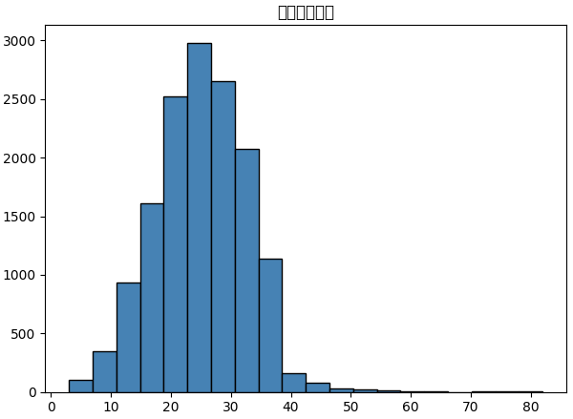
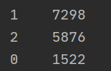
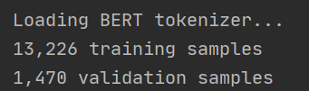
三、实验
对新闻长文本的标题做情感极性分类
数据分析：数据来自‘互联网情感分析’比赛，共14696条已标注数据，分为三列情感：0为正面，1为中性，2为负面
标题长度分布：
标签分布
训练集验证集

Slide 7
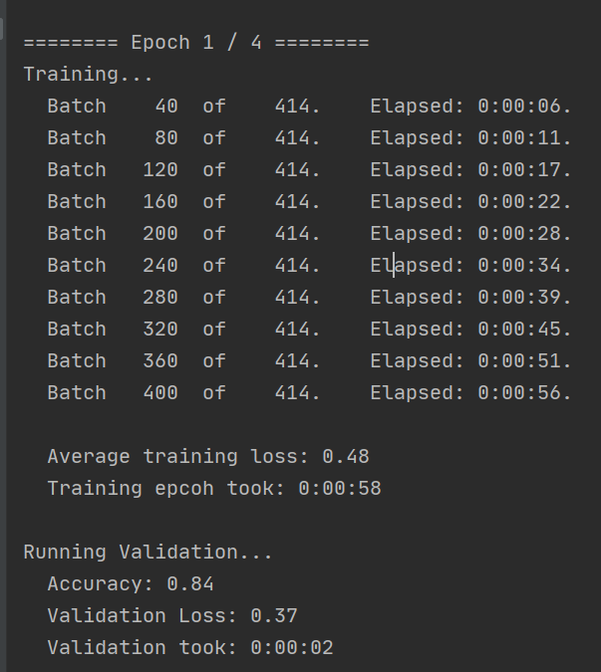
三、实验
对新闻长文本的标题做情感极性分类
模型：BERT-base-Chinese
结果：见右图
分析：
数据分布不平衡，中性约49%，负面约39%，正面约10%，并未进行特别处理。所以结果虚高
还未在测试集上评估

Slide 8
谢谢大家！

